Slide 1
CS Seminar Registration
Stefan Mettler & Adrian Ehrsam

Slide 2
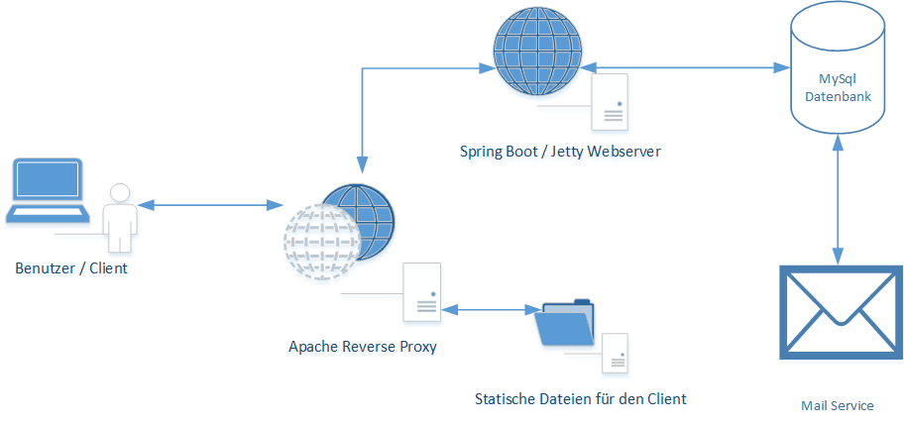
Architektur

Slide 3
Technologien
Spring Boot
Java Mail
MySql / Maria DB
TypeScript
React
React I18n
Bootstrap
Webpack

Slide 4
Deployment
Webserver: Systemd Job
Mailer: Cronjob (alle 5 Minuten)
Deploy Script
Apache Config

Slide 5
Sicherheit
Content Security Policy gegen XSS
Headless JWT Token (Signiert, nicht verschlüsselt) für AUTH
Spring Security
Argon2
Tokens im Hash (#token=…) bei Passwort Reset
Temp Tokens für File Download

Slide 6
Verbleibendes Potential
GUI
Testing für Fehler
Besseres Logging

Slide 7
Demo
https://www.cs.technik.fhnw.ch/wodss17-6/index.html

Slide 8
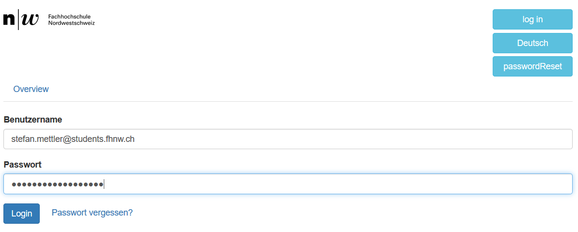
Log in

Slide 9
User erstellen

Slide 10
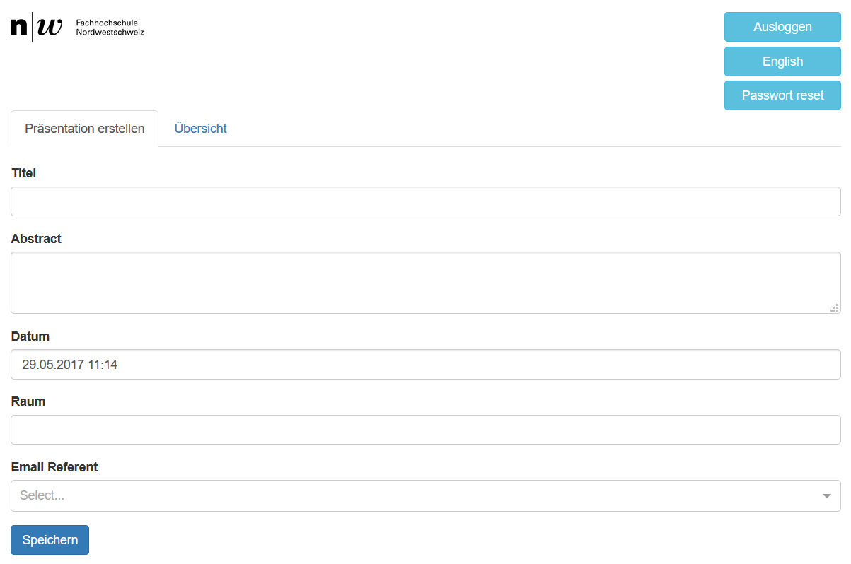
Präsentation erstellen

Slide 11
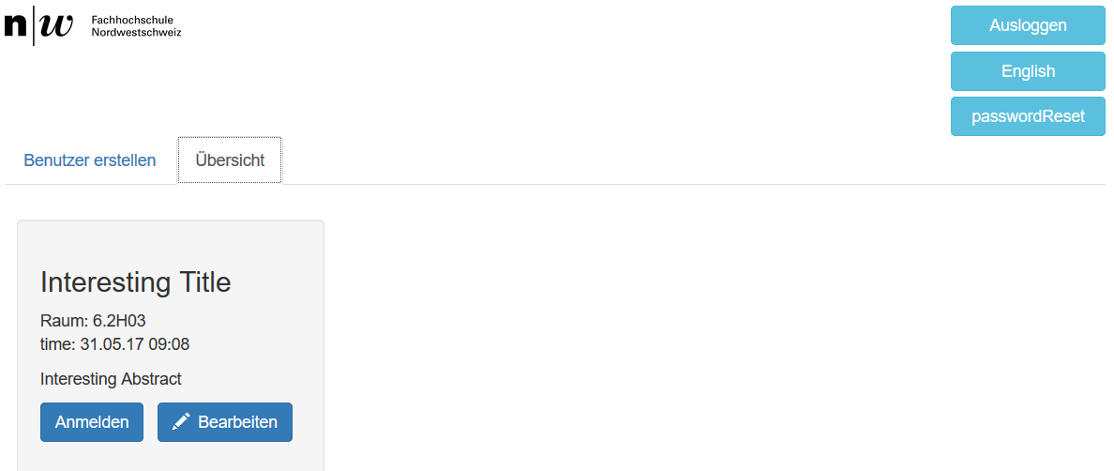
Übersicht

Slide 12
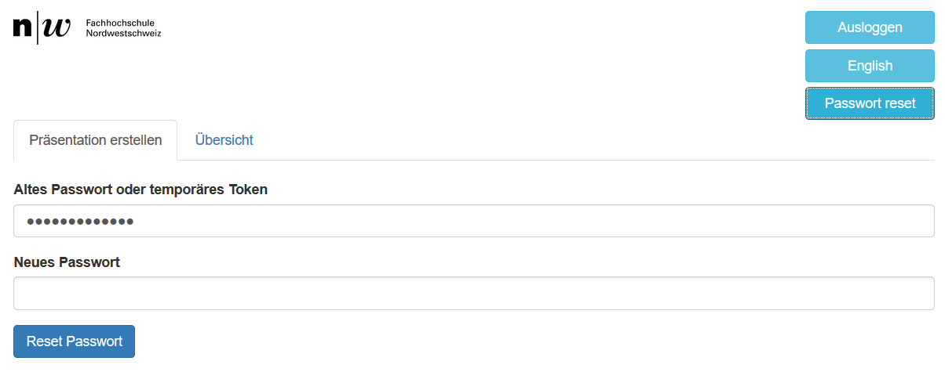
Passwort Reset

Slide 13
Fragen

